Slide 1
第四章 固体的电特性

Slide 2
内容提要
4.1 晶体中电子在外场下的运动
4.2 金属的电特性
4.3 半导体的电特性（教材P89-103）
4.4 固体间接触的电特性

Slide 3
4.3 半导体的电特性
4.3.1 半导体的能带（教材P89）
4.3.2 平衡半导体中的杂质与载流子
4.3.3 半导体材料中电子与空穴的输运过程
4.3.4 非平衡半导体中的过剩载流子

Slide 4
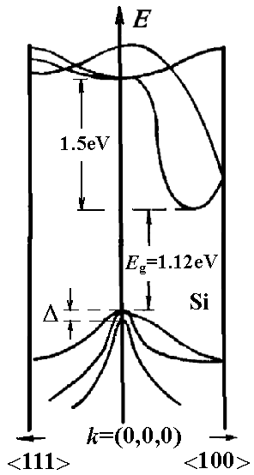
半导体的基本能带结构
以Si为例
存在一系列满带，左图下面的能带为最上面的满带，称为价带
价带之上，有一系列空带，最低空带称为导带
导带和价带间能量区间称为禁带，禁带宽度E_{g}
E_{g}的值等于导带底减去价带顶的能量差值

Slide 5
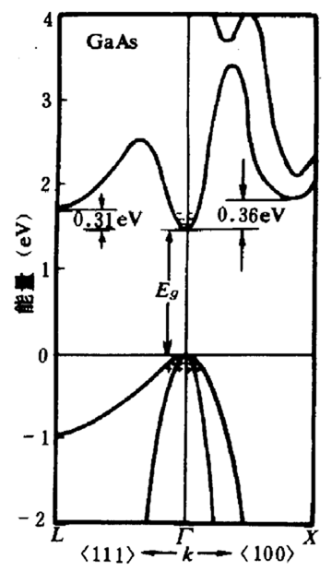
直接带隙和间接带隙
典型：
GaAs
InP
GaN
典型：
Si
Ge
C
GaP

Slide 6
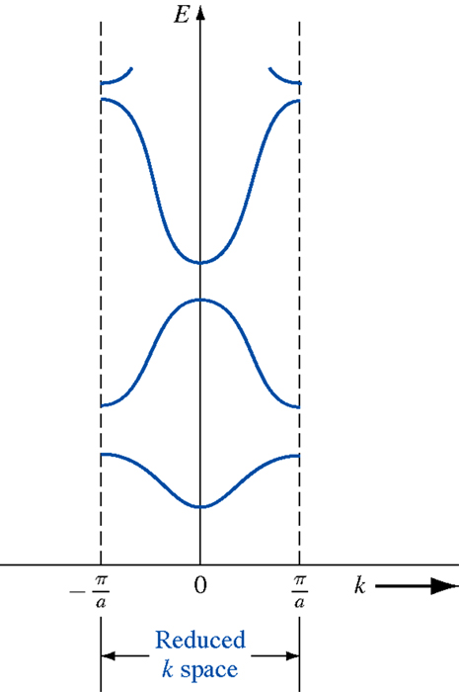
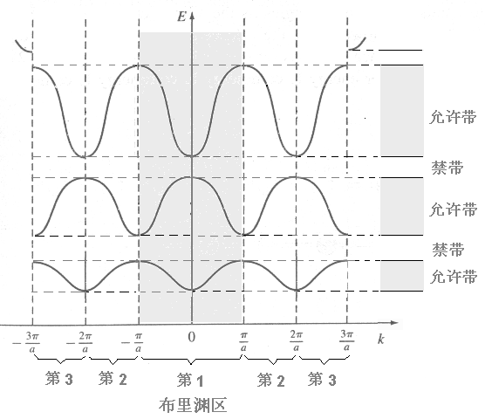
近自由电子近似得到的E-k曲线

Slide 7
有效质量和能带宽度的关系
有效质量与能量函数对 k 的二次微商成反比，对宽窄不同的各个能带，E(k) 随 k 的变化情况不同，能带越窄，二次微商越小，有效质量越大。
内层电子的能带窄，有效质量大；外层电子的能带宽，有效质量小
空穴有效质量大，电子有效质量小

Slide 8
常见半导体导带底的有效质量
导带底k₀附近将E(k)展开，并引入有效质量
k₀ 为零时，有效质量往往是各向同性的
k₀ 不为零时，有效质量则往往是各向异性的
对称轴方向的有效质量称纵向有效质量 m_{l}
垂直于对称轴的称为横向有效质量 m_{t}

Slide 9
Ge、Si的导带底有效质量
Ge
导带底位置：布里渊区的 L 点 (111)方向
m_{l}：1.64 m₀
m_{t}：0.082 m₀
Si
导带底位置：布里渊区的靠近 X 点 (100)方向
m_{l}：0.98 m₀
m_{t}：0.19 m₀

Slide 10
半导体价带顶的能带结构图
a是不计入自旋-轨道作用；
b是考虑自旋-轨道耦合分裂的情况

Slide 11
常见半导体价带顶的轻重空穴带
锗、硅和III-V族化合物的价带顶都是简并的
重空穴能带弯曲小，轻空穴能带弯曲大
价带因简并问题, 有效质量形式复杂, 等能面扭曲
不同的方向对应的有效质量不同

